Slide 1
Arabská a židovská filozofia
Ovplyvnila stredovekú scholastiku, pretože zachovala Aristotelovu filozofiu a bola pod vplyvom gréckeho helenizmu

Slide 2
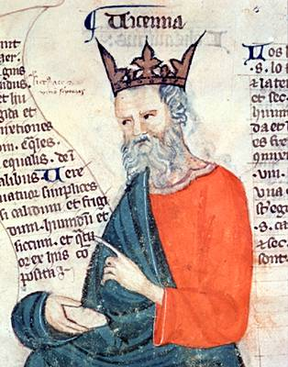

Arabská filozofia - Bagdad
Východná filozofia
  Ibn Sina - Avicenna (980-1037),lekár, všestranne vzdelaný, ovplyvnený Aristotelom
  Zachované dielo: Kniha uzdravenia
Filozofia – zachoval Aristotelov myšlienkový odkaz, ktorý parafrázuje a rozvíja .
  BOH – prvá inteligencia, počiatok všetkého, z ktorého emanuje druhá inteligencia a ďalšie až po činný rozum ľudstva, ten vytvára ľudské duše, informuje náš rozum

Slide 3
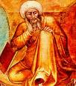
Arabská filozofia - Cordóba
Západná filozofia Ibn Rušd-Averroes (1126-1198), filozof, lekár, sudca, napísal komentáre k Aristotelovi
Poznanie rozdelil na : vieru, teológiu a filozofiu
Filozofia:
  Metafyzika – Boh a hmota – 2 nezávislé príčiny
  Duša – smrteľná
  Pravda – dospeje k nej len filozof

Slide 4

Židovská filozofia
Moše Ben Maimon-Maimonides (1135 – 1204)
  lekár,právnik,teológ, stúpenec Aristotela
Dielo: Dux perplexorum
( Sprievodca nerozhodných)
Cieľ filozofie – zjednotiť filozofiu a vieru
  Viera = tóra
  Filozofia = Aristoteles
  Okrem neho to boli starší predstavitelia
  ( Avicebron, Judas Hallevi)

